Slide 1
U.T.N. LEGISLACIÓN
CAPITULO 11
DERECHOS INTELECTUALES

Slide 2
La Propiedad Intelectual es el marco jurídico que regula creaciones literarias, científicas, técnicas, así como invenciones, dibujos, marcas y modelos industriales.-
Constitución Nacional: Art 17: (..) todo autor es propietario de su obra.
Ley 11.723 Régimen Legal de la Propiedad Intelectual.
Ley 24.481 Patentes y modelos de utilidad.
Ley 22.362 Marcas.
Ley 22.426 Transferencia de tecnologías.
Decreto Ley 6673/63 Modelos y Diseños Industriales.
Tratados internacionales.

Slide 3
PROPIEDAD INDUSTRIAL
- Patentes
- Modelos de utilidad
- Marcas
- Diseños y Modelos Industriales
DERECHOS DE AUTOR
- Producciones científicas, literarias y artísticas:
Escritos
Obras dramáticas
Composiciones musicales
Dibujo, pintura, escritura
Planos, mapas
Software y base de datos
Fonograma
Videogramas
Obras multimedia

Slide 4
DERECHO DE AUTOR
Protege la creación original, no las ideas.
Cubre obras artísticas, literarias o científicas (incl. Software).
Autor de la obra
Titulares de los Herederos o Derechohabientes
Derechos de autor Quienes con permiso del autor la traducen, modifican o transportan
Personas físicas o jurídicas que realizan una obra por encargo en desempeño de sus funciones laborales

Slide 5
Disponer
Publicarla
Derechos de propiedad Ejecutarla representarla y exponerla en publico
Traducirla, adaptarla
Autorizar su traducción y reproducción
Cobertura por la vida del autor + 70 años una vez producida su muerte a favor de sus herederos y derechohabientes, luego de ese lapso pasa a dominio público.
Se deposita y solicita la guarda de la obra en la Dirección Nacional de Derechos de Autor (ha descentralizado la recepción de algunos tipos de obras en ENTES (CESSI: Software, SADAIC: Música, CAPIF: Fonograma)

Slide 6
PROHIBICIÓN DE PUBLICAR POR TERCEROS: no se puede publicar sin permiso del autor o derechohabientes.
EXCEPCIÓN: con fines didácticos o científicos.
OBRAS EXTRANJERAS: se debe acreditar que en el país en donde se haya realizado su publicación cumplió con las prescripciones legales.
En el caso de traducción su inscripción debe realizarse dentro del año.
CONTRATO DE EDICION: titular de la obra se obliga a entregarla a un editor y éste la reproduce, difunde y vende.
REPRESENTACION DE LA OBRA: titular le hace entrega de la obra a un tercero para su representación pública (televisión, cine, etc.).
VENTA DE LA OBRA: el titular vende o cede de forma total o parcial los derechos de su obra, sin que ésta se pueda modificar.
DISPOSICIONES ESPECIALES:
- Retratos fotográficos: no pueden ser publicados sin la autorización de la persona o su herederos, caso de menores sin autorización de sus padres o representante legal. Transcurrido 20 años no se necesita autorización.
- Discursos políticos, literarios y conferencias no pueden ser publicados sin autorización expresa del autor.

Slide 7

PROPIEDAD INDUSTRIAL
ORGANO DE APLICACION
INPI
Instituto Nacional de la Propiedad Industrial
- Administración Nacional de Patentes.
- Dirección Nacional de Marcas.
- Dirección de Modelos y Diseños.
- Dirección de Transferencia de Tecnología.
- Departamento de Información Tecnológica.

Slide 8
PATENTES DE INVENCION Y MODELOS DE UTILIDAD
PATENTE DE INVENCIÓN: es un derecho exclusivo (propiedad) que el Estado otorga al inventor sobres su descubrimiento o invención. El derecho nace con la invención y el Estado lo consagra otorgando la patente por un lapso de 20 años y es de protección es territorial.
MODELO DE UTILIDAD: Toda disposición o forma nueva obtenida o introducida en herramientas, instrumentos de trabajo, utensilios, dispositivos u objetos conocidos que se presten a un trabajo práctico, que mejoren la utilización en la función a que estén destinados.

Slide 9
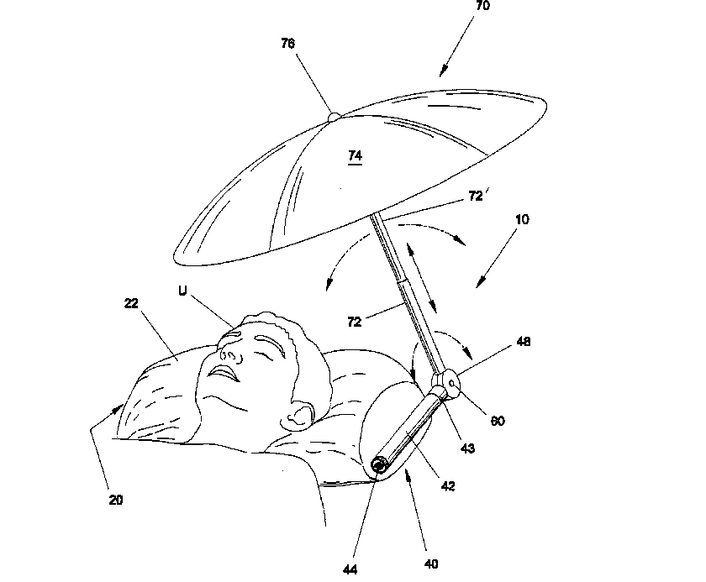
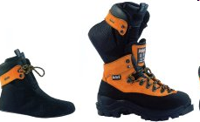
diferencias
PATENTE
Tutela derechos del inventor. Los que surgen de la invención de un producto o procedimiento.
MODELO DE UTILIDAD
Tutela los derechos originarios en las invenciones efectuadas sobre aquellos productos ya conocidos que potencian su utilidad o eficacia.

Slide 10
Patentabilidad
Para que se obtenga la patente se precisa (condiciones de patentabilidad)
Novedad (mundial)
Altura inventiva = no obviedad
Susceptible de aplicación industrial
No contrario a las buenas costumbres
La solicitud de patente se publica a los 18 meses dejando de ser secreta.
El derecho dura 20 años y es de protección es territorial

Slide 11
NO ES PATENTABLE
Obras literarias, artísticas y científicas.
Descubrimientos, teorías científicas y los métodos matemáticos, planes, reglas y métodos para el ejercicio de actividades intelectuales: juegos o actividades económico-comerciales.
Programas de computación y las formas de presentación de la información.
Métodos de tratamiento quirúrgico, terapéutico o de diagnóstico aplicables al cuerpo humano y los relativos a animales.
Toda clase de materia viva y sustancias preexistentes en la naturaleza.

Slide 12
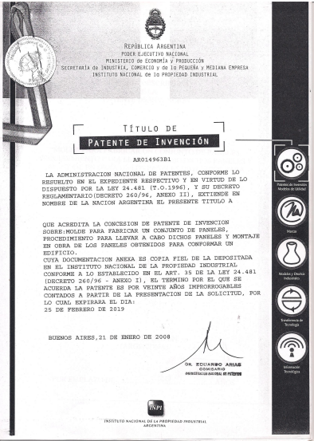
Solicitud u obtención de patente
Presentación de la solicitud de patente
Examen preliminar
Publicación de la solicitud
Examen de fondo
Concesión de patente
Denegación de la patente

Slide 13
Realizadas durante la vigencia de la relación laboral pertenece al empleador.
Trabajador (autor de la invención) tiene derecho a una remuneración supletoria si su aporte excede a lo aprendido en la empresa.
Invenciones desarrolladas en relación de dependencia
Trabajador tiene derecho a una remuneración justa cuando el empresario asume la titularidad de una invención o se reserva el derecho de explotación.
Una invención industrial será considerada como desarrollada durante la ejecución de un contrato de trabajo o de prestación de servicios, cuando la solicitud de patente haya sido presentada hasta un (1) año después de la fecha en que el inventor dejó el empleo dentro de cuyo campo de actividad se obtuvo el invento.
NULIDAD: Las patentes de invención y certificados de modelos de utilidad serán nulos total o parcialmente cuando se hayan otorgado en contravención a las disposiciones de esta ley.
CADUCIDAD: se produce al vencimiento de su vigencia, por no cubrir las tasas anuales de mantenimiento, renuncia del titular, concedido el uso a un tercero no se explotara la invención en un plazo de 2 años por causas imputables al titular de la patente, si transcurrido 9 años desde la solicitud de la patente u 8 años desde su concesión no se explotara la misma por el titular o tercero.

Slide 14
DURANTE EL PLAZO QUE DURE LA PATENTE, EL TITULAR PUEDE IMPEDIR QUE TERCERAS PERSONAS, SIN SU AUTORIZACION
UTILICEN
VENDAN
FABRIQUEN
IMPORTEN
PATENTES EXCLUSIVIDAD 20 AÑOS
DOMINIO PÚBLICO
LAS PATENTES PUEDEN LICENCIARSE, CEDERSE

Slide 15
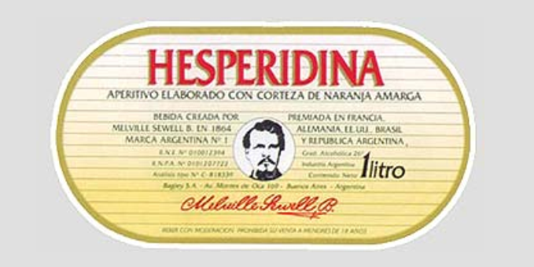
MARCAS
LAS MARCAS SON UN SIGNO DISTINTIVO POR MEDIO DEL CUAL SE DIFERENCIAN PRODUCTOS O SERVICIOS EN EL MERCADO.
Pueden registrarse como marcas para distinguir productos y servicios: una o más palabras con o sin contenido conceptual; los dibujos; los emblemas; los monogramas; los grabados; los estampados; los sellos; las imágenes; las bandas; las combinaciones de colores aplicadas en un lugar determinado de los productos o de los envases; los envoltorios; los envases; las combinaciones de letras y de números; las letras y números por su dibujo especial; las frases publicitarias; los relieves con capacidad distintiva y todo otro signo con tal capacidad.

Slide 16
No se consideran marcas y no son registrables:
los nombres, palabras y signos que constituyen la designación necesaria o habitual del producto o servicio a distinguir, o que sean descriptos de su naturaleza, función, cualidades u otras características.
los nombres, palabras, signos y frases publicitarias que hayan pasado al uso general antes de su solicitud de registro.
la forma que se dé a los productos.
el color natural o intrínseco de los productos o un solo color aplicado sobre los mismos.
una marca idéntica a una registrada o solicitada con anterioridad para distinguir los mismos productos o servicios.
las denominaciones de origen nacional o extranjeras.

Slide 17

Personas físicas
Exclusividad de uso
(10 años renovables)
TITULARES DE MARCAS
Personas Jurídicas
Derecho de propiedad
Transferir
Licenciar
Prendar

Slide 18
ADQUISICION DE LA MARCA
INGRESA LA SOLICITUD DE MARCA
1° ESTUDIO DE FORMA: se examina que se cumpla con las formalidades administrativas (pago de arancel y que el formulario de solicitud está debidamente completado)
PUBLICACION
Se publica en el Boletín de Marcas por 1 día. Existe un lapso de 30 días para que terceros presenten oposiciones.
Plazo de 1 año para subsanar la vista administrativa
U oposición
CASO DE OBSERVACIÓN administrativa u oposición de terceros
2° ESTUDIO DE FONDO: verificar que cumple todos los requisitos sustantivos (ej.: que no exista otra marca igual).
SE DECLARA EL ABANDONO DE LA MARCA Y SU ARCHIVO
SIN OBSERVACIONES SE CONCEDE EL REGISTRO DE MARCA

Slide 19
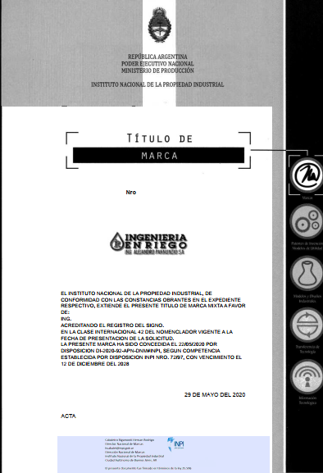
VIGENCIA DE LA MARCA Y EXTINCION DEL DERECHO
OTORGA UN DERECHO DE PROPIEDAD POR 10 AÑOS RENOVABLES (INDEFINIDOS)
EXTINCION DEL DERECHO:
RENUNCIA DEL TITULAR.
VENCIMIENTO DEL TERMINIO SIN QUE SE RENUEVE.
DECLARACION JUDICIAL DE NULIDAD O CADUCIDAD DE REGISTRO.

Slide 20
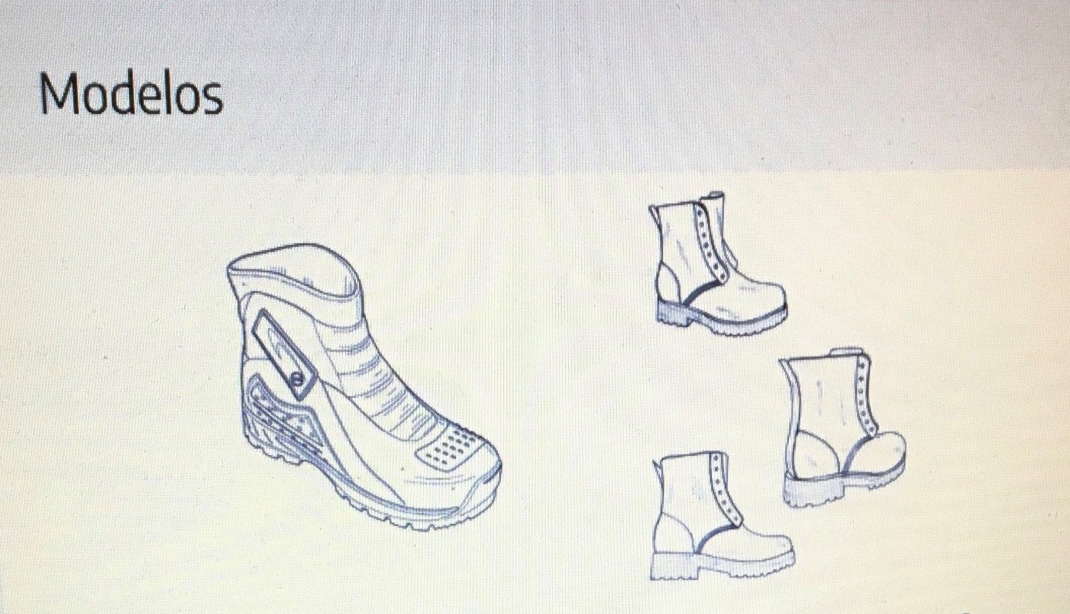
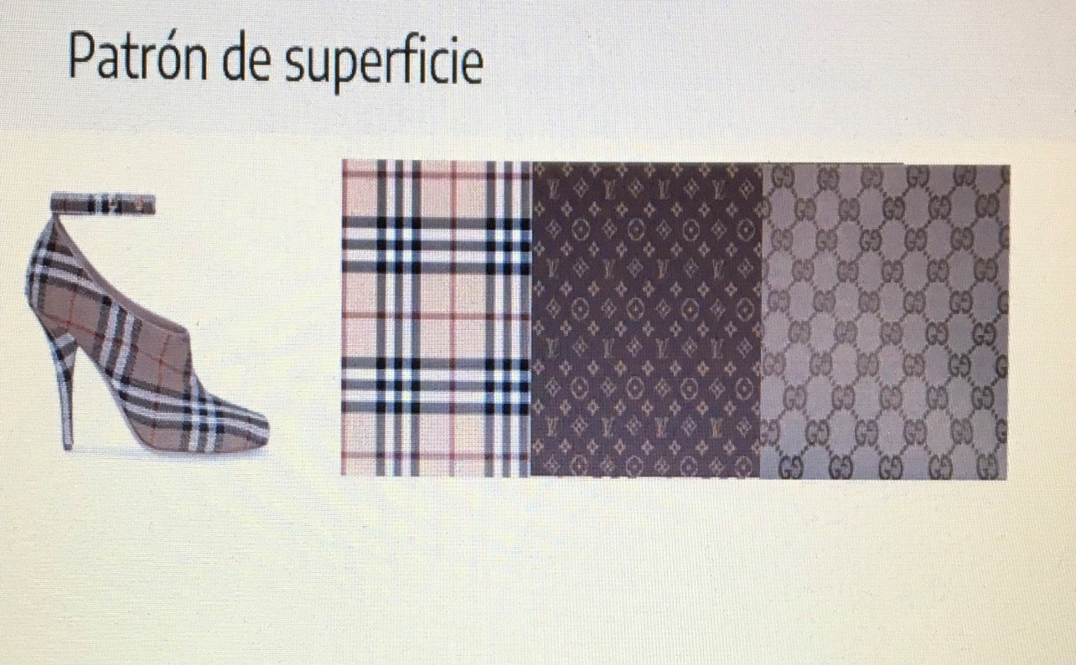
MODELOS Y DISEÑOS INDUSTRIALES
SE CONSIDERA MODELO O DISEÑO INDUSTRIAL LAS FORMAS INCORPORADAS Y/O EL ASPECTO APLICADO A UN PRODUCTO INDUSTRIAL O ARTESANAL QUE LE CONFIERE CARÁCTER ORNAMENTAL.

Slide 21
DIBUJOS DE FABRICA
TODOS AQUELLOS DIBUJOS (DOS DIMENSIONES) QUE INCORPORADOS A UN OBJETO AUMENTAN SU ENCANTO, SIN CAMBIAR SU DESTINO NI ACRECENTAR SU UTILIDAD
MODELOS DE FABRICA
FORMAS NUEVAS (TRES DIMENSIONES), DISTINTAS, DE UNA PRODUCCION INDUSTRIAL.
CONDICIONES DE PROTECCION
- NOVEDAD
LICITUD
INDUSTRIALIDAD

Slide 22
DERECHOS
REGISTRO
EXPLOTACION
TRANSFERENCIA
VIGENCIA
5 AÑOS RENOVABLES POR 2 PERIODOS CONSECUTIVOS
TITULO: SE OBTIENE EN 3 DIAS HABILES UNA VEZ ACREDITADO EL PAGO
PROTECCION LEGAL
DAÑOS Y PERJUICIOS
MEDIDAS CAUTELARES
EMBARGOS Y MULTAS

Slide 23
MODELOS Y DISEÑOS NO PERMITIDOS
LOS QUE SE HAYAN PUBLICADO O EXPLOTADOS PUBLICAMENTE., EN EL PAÍS O EN EL EXTRANJERO, CON ANTERIORIDAD A LA FECHA DE DEPOSITO.
LOS QUE CAREZCAN DE UNA CARACTERISTICA NOVEDOSA Y FISONOMÍA PROPIA.
AQUELLOS CUYOS ELEMENTOS QUE ESTEN IMPUESTOS POR LA FUNCION QUE DEBE DESEMPEÑAR EL PRODUCTO.
CUANDO SOLO CONTENGAN UN CAMBIO DE COLORES.
QUE SEAN CONTRARIOS A LA MORAL Y A LA BUENA COSTUMBRE.

Slide 24
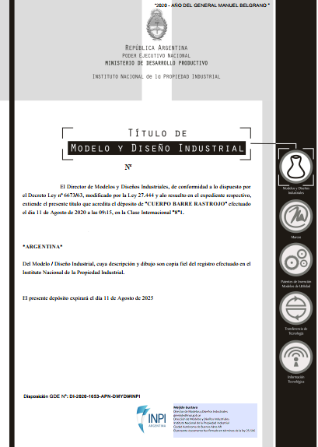
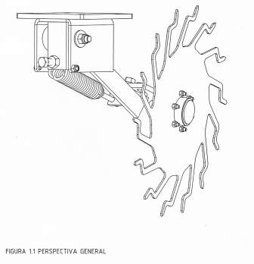
SOLICITUD DE MODELO Y DISEÑO INDUSTRIAL
Presentación de la solicitud de registro
Presentación de dibujos o de fotografías en PDF
Pago de arancel
Título en 3 días hábiles de acreditado el pago

